Slide 1


Proyecto
Colibrí
Laboratorio de desarrollo de software
Grupo Paire
2017 - UNPA-UARG
Lima Cinthia, Machini Ariel

Slide 2
Proyecto Colibrí
Temario:
Modelo de datos
Plan de pruebas
  Casos de prueba
Gestión de riesgos
Plan de iteración
  Evaluación del Plan de iteración (2da Iteración, Fase: Elaboración)
Implementación de casos de uso
    CU09: ABM de gestores de formularios
Lima Cinthia, Machini Ariel
<number> de 12

Slide 3
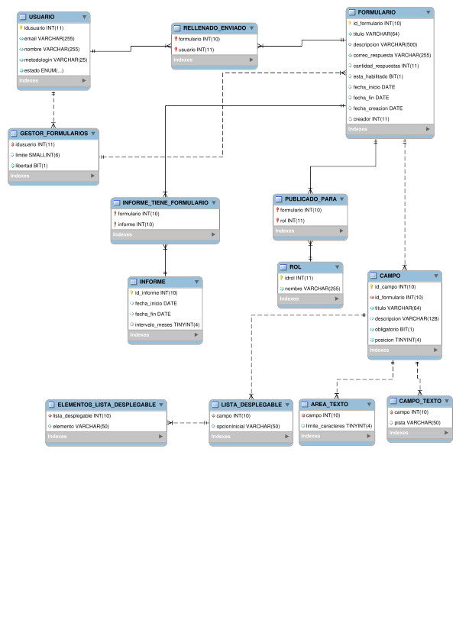
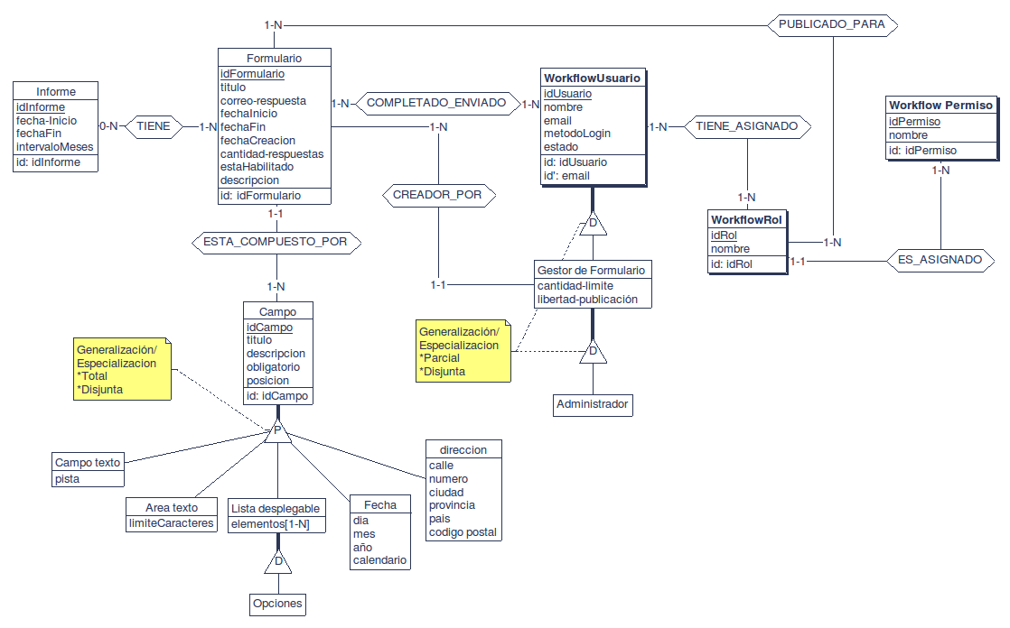
Modelo de datos
Lima Cinthia, Machini Ariel
<number> de 12

Slide 4
Plan de pruebas
Casos de prueba por característica de prioridad:
Probar el correcto acceso al sistema mediante correo institucional
Probar ABM de campos de un formulario
Probar la creación de un formulario
Probar rellenado y envió de respuesta a un formulario
Probar que se muestra la interfaz adecuada a cada usuario
Probar la eliminación y modificación de formularios
Probar la revisión de formularios
Probar el ABM de gestores de formularios
Probar el correcto funcionamientos de las diferentes búsquedas
Probar el correcto funcionamiento de la creación de informes
Probar la correcta disponibilidad de las interfaces de usuario para cada tipo de usuario
Probar la integridad de la base de datos
Probar el adecuado acceso de los diferentes usuarios a las funcionalidades que le competen
Probar el rendimiento y funcionamiento en diferentes navegadores web
Lima Cinthia, Machini Ariel
<number> de 12

Slide 5
Plan de pruebas
Casos de pruebas por prioridad de casos de uso:
CU14: Inicio de sesión
CU03: ABM de formularios
CU04: Alta de formularios
CU15: Administración de contenido de Formulario
CU16: Agregar campo
CU17: Eliminar campo
CU18: Modificar campo
CU05: Baja de formulario
CU06: Modificación de formulario
CU02: Rellenar enviar formulario
CU09: ABM de gestores de formularios
CU10: Alta de gestor de formularios
CU11: Baja de gestor de formularios
CU12: Modificación de gestor de formularios
CU01: Buscar formulario
CU07: Buscar formularios creados
CU08: Cerrar sesión
CU13: Generar informes
Lima Cinthia, Machini Ariel
<number> de 12

Slide 6
Casos de prueba
CP01: Funcionalidad del ABM de gestores de formularios
Proyecto: Colibrí |  |  | Nivel de prueba: 1
ID Caso de uso: CU09 → Incluye: CU010, CU11, CU12 |  |  | Tipos de pruebas: Prueba de funcionalidad y Pruebas de interfaz
ID Requerimiento: RF07, RF08, RF09 |  |  | Autor de Caso de prueba: Cinthia Lima
Nombre Escenario: Escenario principal |  |  | Nombre del Probador: Cinthia Lima
Versión del Caso de prueba: 1.0 |  |  | Fecha de creación: | Fecha de ejecución:
Nombre Caso de prueba: Funcionalidad de ABM gestores de formularios |  |  | 09/11/17 | --/--/--
Condiciones para que se ejecute el Caso de prueba
Se deben tener una computadora con acceso al modulo a probar.
Se debe tener una base de datos creada para poder hacer las respectivas pruebas.
Los módulos necesarios para la ejecución del caso de prueba deben debe poder conectarse a la base de datos.
N.º Paso | Condición | Valores | Resultado Esperado | Resultado Obtenido
Alta
1 | Se debe mostrar al usuario buscado para dar de alta | datoBusqueda = arielmachini.pruebas@gmail.com | Se muestre una lista con el usuario Ariel Machini con correo arielmachini.pruebas@gmail.com.
1.1 | Se debe ver reflejada en la base de datos la creación del nuevo gestor de formularios. | correo1= arielmachini. pruebas@gmail.com nombre2 = Ariel Machini cantidad-limite = 5 permanente = -3 libertad = Si | Creación de gestor de formulario en la BD con éxito.
Lima Cinthia, Machini Ariel
<number> de 12

Slide 7
Casos de prueba
1.2 | Se debe ver reflejada en la base de datos la creación del nuevo gestor de formularios. | correo = arielmachini.pruebas@gmail.com nombre = Ariel Machini cantidad-limite = - permanente = ‘Si’ libertad = Si | Creación de gestor de formulario en la BD con éxito.
1.3 | Se debe ver reflejada en la base de datos la creación del nuevo gestor de formularios. | Correo = arielmachini. pruebas@gmail.com nombre = Ariel Machini cantidad-limite = - permanente = - libertad = Si | Creación de gestor de formulario en la BD con éxito.
1.4 | Se debe ver reflejada en la base de datos la creación del nuevo gestor de formularios. | correo = arielmachini.pruebas@gmail.com nombre = Ariel Machini cantidad-limite = - permanente = - libertad = - | Creación de gestor de formulario en la BD con éxito.
Lima Cinthia, Machini Ariel
<number> de 12

Slide 8
Casos de prueba
Modificación
1 | Se debe ver los cambios realizados en la BD. | cantidad-limite = 2 permanente = - libertad = No | Modificación de los campo cantidad-limite , permanente y libertad del gestor de formulario en la BD con éxito.
2 | Se debe ver los cambios realizados en la BD. | cantidad-limite = 2 permanente = - libertad = ‘Si’ | Modificación de los campo cantidad-limite , permanente y libertad del gestor de formulario en la BD con éxito.
3 | Se debe ver los cambios realizados en la BD. | cantidad-limite = 2 | Modificación del campo cantidad-limite de gestor de formulario en la BD con éxito.
4 | Se debe ver los cambios realizados en la BD. | libertad = No | Modificación del campo libertad de gestor de formulario en la BD con éxito.
5 | Se debe ver los cambios realizados en la BD. | permanente = ‘Si’ | Modificación del campo permanente de gestor de formulario en la BD con éxito.
Baja
1 | Se debe ver reflejada en la BD la baja del gestor de formularios. | Solicitud de eliminación para el gestor Ariel Machini | Eliminación del gestor especificado en la BD con éxito.
Lima Cinthia, Machini Ariel
<number> de 12

Slide 9
Casos de prueba
Aclaraciones
¹ El valor de la entrada ‘correo’ es obtenido de manera automática. ² El valor de la entrada ‘nombre’ es obtenido de manera automática. ³ El valor – significa que la entrada no fue especificada por el usuario.
Criterios de Aprobación de Caso de prueba: El resultado obtenido debe coincidir con el resultado esperado definido.
Decisión de Aprobación del Caso de Prueba: Aprobó: _ _ _ Fallo: _ _ _
Fecha de Aprobación del Caso de Prueba: --/--/--
CP02: Funcionalidad de Administración de contenido de formularios
CP03: Funcionalidad del ABM de formularios
Lima Cinthia, Machini Ariel
<number> de 12

Slide 10
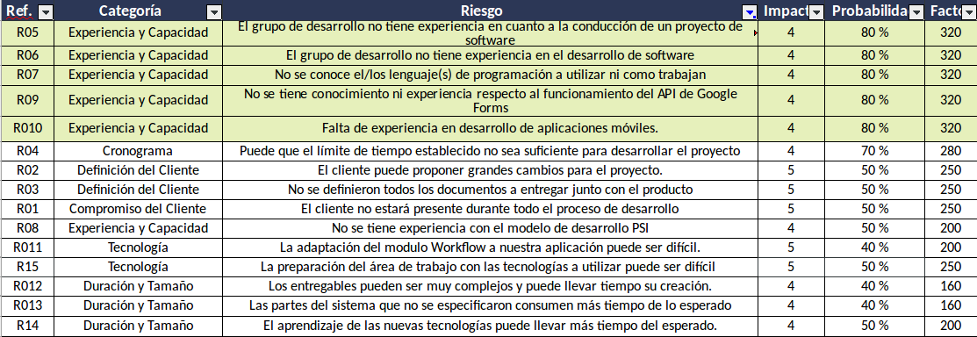
Gestión de riesgos
Riesgos seleccionados para hacer seguimiento (Primer análisis de riesgos):
Lima Cinthia, Machini Ariel
<number> de 12

Slide 11
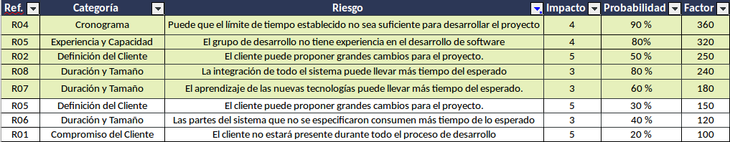
Gestión de riesgos
Nueva gestión de riesgos:
Lima Cinthia, Machini Ariel
<number> de 12

Slide 12
Fin
Gracias por su atención!
Grupo Paire.
Lima Cinthia, Machini Ariel
<number> de 12

